Slide 1

Programación I
Sintaxis en Java
Introducción al Lenguaje Java

Slide 2

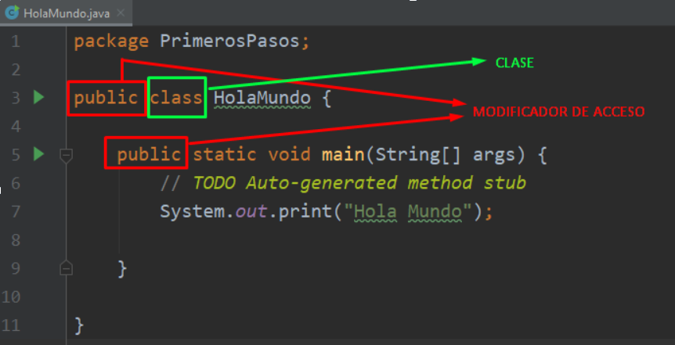
Un programa sencillo en Java

Slide 3
Sintaxis en Java
public es un modificador de acceso. Estos modificadores controlan el nivel de acceso que tienen a este código otras partes del programa.
La palabra reservada class nos recuerda que todo lo que hay en un programa Java está dentro de una clase.
Después de la palabra reservada class está el nombre de la clase.
Los nombres de las clases deben empezar por una letra y a continuación puede haber cualquier combinación de letras y dígitos. La longitud del nombre no está limitada. Se suele establecer que la primera letra del nombre de la clase sea mayúscula.
No se pueden utilizar palabras reservadas para nombrar las clases de Java.
Cuando se utiliza Java NombreClase para ejecutar un programa compilado, la máquina virtual de Java empieza la ejecución en el código que se encuentra dentro del método main de la clase indicada.
Es preciso tener un método main en el código.

Slide 4
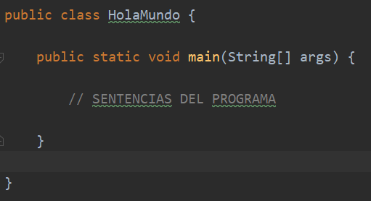
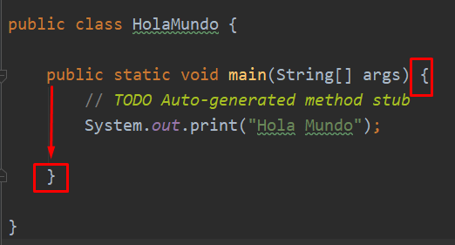
Sintaxis en Java
Las llaves delimitan los bloques del programa.
Los métodos deben empezar por una llave abierta { y terminar por una cerrada }
Toda aplicación debe tener un método main que se declara de la siguiente manera:
Toda aplicación debe tener un método main que se declara de la siguiente manera:
Las llaves marcan el principio y el final del método. Este método solo contiene una declaración o sentencia. En Java toda declaración o sentencia debe acabar con un punto y coma.

